Slide 1

TESINA DE GRADO
SEMINARIO DE GRADUACIÓN:
ESTRATEGIA APLICADA AL CONTROL ADMINISTRATIVO Y FINANCIERO
Diseño e Implementación de un Sistema de Control de Gestión aplicado al área de manufactura artesanal de pizzas
Presentado por:
Washington Andrés Torres Acebo
Ana Rosa Vargas González
Guayaquil – Ecuador
2011

Slide 2
  Antecedentes de la empresa
El negocio abrió sus puertas al público en el año 2006, con la experiencia adquirida por su dueño en una empresa del mismo giro del negocio donde laboró.
Cabe recalcar que existe un solo local de este negocio ya que no ha tenido la oportunidad de abrir más locales.

Slide 3
  Marco Teórico
Diagrama Ishikawa.
Permite evaluar las posibles causas de los problemas que la empresa tenga con el fin de realizar las acciones correctivas y preventivas que cada caso amerite.
FODA
Nos ayuda a identificar puntos fuertes que la empresa debe aprovechar para crecer, y debilidades que debe mitigar estableciendo acciones; con el fin de alcanzar los objetivos propuestos de la organización.

Slide 4
  Marco Teórico
Cuadro de Mando Integral
Instrumento de gestión que facilita la implantación de la estrategia de la empresa de una forma eficiente.

Slide 5
Área de estudio
El área de estudio seleccionada es el área de producción, las razones por las cuales se ha elegido esta área son las que a continuación se detallan:
  Área principal de donde provienen los ingresos
  Área más sensible a los problemas
  Posibilidad de mejorar procesos
  Incrementar rentabilidad para la empresa

Slide 6
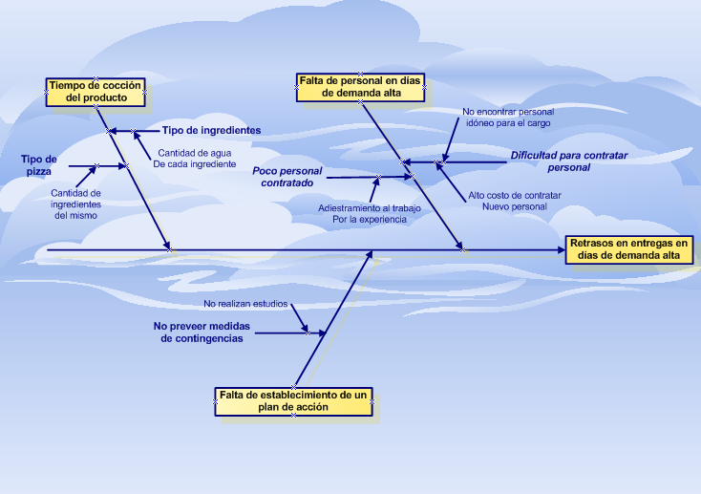
Análisis Diagrama Ishikawa

Slide 7
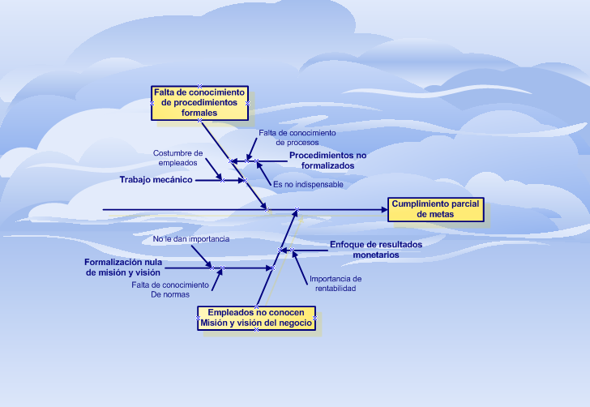
Análisis Diagrama Ishikawa

Slide 8
Enfoque estratégico
Análisis del FODA - Análisis PEST
Pronóstico Económico
Oportunidades
El precio de venta al público es el ideal.
Posibilidad de ampliar clientela en mercados poco acaparados.
Pronóstico Político
Oportunidad
Tiene asegurados a sus empleados de manufactura
Pronósticos Sociales
Oportunidades
Buena calidad del producto.
Estrategia de boca en boca que posee.

Slide 9
    Estrategias derivadas del análisis FODA
Estrategia FO
Aprovechar demanda de población universitaria
Mantener calidad del producto
Estrategia FA
Enfocarse en la mejora continua de la calidad del producto
Firmar convenios con universidades
Estrategia DO
Implementar plan de reducción de tiempos
Ganar clientes a través de red social
Estudio de reducción de tiempos
Formalizar la misión y visión de la empresa
Estrategia DA
Promocionar y atender vía electrónica

Slide 10
Análisis de los Stakeholders
Stakeholders internos y externos
STAKEHOLDERS INTERNOS | STAKEHOLDERS EXTERNOS
Gerente | Proveedores
Empleados | Clientes
 | Gobierno

Slide 11
Declaración de Misión Y Visión
Misión
“Ofrecer una variedad de pizzas
de calidad elaboradas artesanalmente
a elección o gusto del cliente”
Visión
“Convertirse en una pizzería reconocida
por el servicio de calidad a domicilio
incluyendo universidades, eventos sociales”

Slide 12
Traslado al Balanced Score Card - Perspectivas
No. | PERSPECTIVAS | OBJETIVOS
1 | Clientes | Mejorar en un 20% el servicio al cliente en 3 meses.
2 |  | Ofrecer 5 nuevas variedades de productos en 5 meses.
3 | Financiera | Aumentar ingresos por ventas en al menos 20% en un tiempo de 6 meses
4 |  | Aumentar 5% cartera de clientes en 2 meses.
5 |  | Incrementar el mercado universitario de un 2% a un 8% en 2 meses.
6 | Procesos internos | Incrementar a 6 los vínculos con instituciones en un tiempo de 6 meses.
7 |  | Elaborar el manual de procedimientos en 3 meses.
8 |  | Reducir en un 10% los tiempos en la elaboración y entrega del producto en un tiempo de 2 meses.
9 | Aprendizaje y crecimiento | Elaborar e implantar un plan de incentivos para el personal en un tiempo de 1 mes.
10 |  | Incrementar en 10% la estabilidad laboral mediante la contratación formal de los empleados que aun no la tienen en un tiempo no mayor a 3 meses.

Slide 13
Indicadores Estratégicos
 | PERSPECTIVA | OBJETIVO | KPI
1 | Financiera | Aumentar ingresos por ventas en al menos 20% en un tiempo de 6 meses. | Incremento de ingresos | Incrementar un 20% el nivel de ventas en 6 meses | Ingreso mes actual | x 100
 |  |  |  |  | Ingreso mes anterior
2 |  | Aumentar 5% cartera de clientes en 2 meses. | Cartera de clientes | Aumentar 5% cartera de clientes en 2 meses | (Total cliente mes actual - Total clientes mes anterior) | x 100
 |  |  |  |  | Total cliente
3 |  | Incrementar el mercado universitario de un 2% a un 8% en 2 meses | Mercado universitario | Incrementar venta de pizzas en el mercado universitario de un 2% a un 8% en 2 meses | Clientes universitarios | x 100
 |  |  |  |  | Total cliente
4 | Cliente | Mejorar en un 20% el servicio al cliente en 3 meses. | Servicio al cliente | Satisfacer requerimientos del cliente a través de la disminución del 40% de las quejas de los clientes en 3 meses | (Quejas recibidas en el mes - Quejas solucionadas en el mes) | x 100
 |  |  |  |  | Quejas recibidas en el mes
5 |  | Ofrecer 5 nuevas variedades de productos en 5 meses. | Variedad de producto | Incrementar 20% variedad de productos en 3 meses. | Productos nuevos realizados | x 100
 |  |  |  |  | Total de productos

Slide 14
Indicadores Estratégicos
 | PERSPECTIVA | OBJETIVO | KPI
6 | Procesos Internos | Incrementar a 6 los vínculos con instituciones en un tiempo de 6 meses. | Vínculos | Incrementar 6 vínculos con instituciones cerca al establecimiento en 6 meses | Número de convenios firmados
7 |  | Elaborar manual de procedimientos en 3 meses. | Formalización de procedimientos | Reducir en un 10% los tiempos en la elaboración y entrega del producto | Número de procedimientos formalizados | x 100
 |  |  |  |  | Total de procedimientos de la empresa
8 |  | Reducir en un 10% los tiempos en la elaboración y entrega del producto en un tiempo de 2 meses. | Reducción de Tiempos | Formalizar el 100% de las operaciones en 3 meses | (Tiempo utilizado - Tiempo programado) | x 100
 |  |  |  |  | Tiempo utilizado
9 | Aprendizaje y Crecimiento | Elaborar e implantar un plan de incentivos para el personal en un tiempo de 1 mes. | Motivar personal | Aumentar el número de empleados motivados en al menos 1 mes | Número de empleados motivados | x 100
 |  |  |  |  | Número de empleados
10 |  | Incrementar en 10% la estabilidad laboral mediante la contratación formal de los empleados que aun no la tienen en un tiempo no mayor a 3 meses. | Contratación personal. | Evaluar estabilidad de personal mediante la contratación del personal. | Contratos firmados | x 100
 |  |  |  |  | Número de empleados

Slide 15
Conclusiones
La empresa presenta factores competitivos que la ayudarán a desarrollarse y crecer adecuadamente.
La estrategia es ofrecer una variedad de pizzas de calidad elaboradas artesanalmente a elección y gusto del cliente.
Un factor importante que la empresa tiene para llevar a cabo la estrategia es el primer convenio firmado con una universidad.
La empresa no cuenta con una planeación estratégica; por lo que no desarrolló objetivos a corto y largo plazo, lo cual obstaculiza su crecimiento y ampliación de mercado.
La formalización de procesos es un paso aún no tomado por la gerencia de la empresa.

Slide 16
Recomendaciones
Mantener la estrategia de realizar el producto a gusto y con los ingredientes que el cliente desee.
Realizar los controles por cada procedimiento que se formalice.
Realizar adecuados mantenimientos de la base de datos.
Desarrollar revisiones periódicas de los objetivos estratégicos sujetos a medición, para saber si se están cumpliendo y van acorde al crecimiento de la empresa.
Seguir explotando las páginas de redes sociales para darse a conocer en. el mercado
Formalizar procesos, misión y visión de la empresa con el fin de cumplir los objetivos de la empresa.

